Slide 1
Vzorce
Stechiometrický (sumární) vzorec
vzájemný poměr prvků, z výsledků elementární analýzy.
{NH₂} hydrazin
{CH₂} ethylen
{HO} peroxid vodíku
Molekulární vzorec
udává složení s ohledem na relativní molekulovou hmotnost.
{NH₂} N₂H₄ hydrazin
{CH₂} C₂H₄ ethylen
{HO} H₂O₂ peroxid vodíku

Slide 2
Vzorce
Funkční (racionální) vzorec
ukazuje „funkční skupiny“.
N₂H₄O₃ NH₄NO₃ dusičnan amonný
C₂H₄O₂ CH₃COOH kyselina octová
Ba(OH)₂ hydroxid barnatý
CuSO₄ . 5 H₂O pentahydrát síranu měďnatého
C₆H₅NH₂ anilin
{NH₂} N₂H₄ H₂N-NH₂ hydrazin
HNCO kyselina isokyanatá
HOCN kyselina kyanatá
HCNO kyselina fulminová

Slide 3
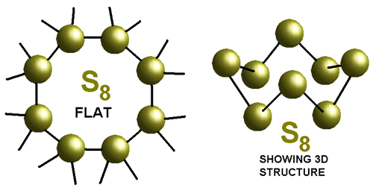
Vzorce
Elektronový strukturní vzorec
vyjadřuje uspořádání valenčních elektronů (elektronovou konfiguraci). Jednotlivé elektrony (např u radikálů) se značí · , elektronové páry (vazby, volné elektronové páry) -, parciální náboje + a -.
Geometrický vzorec
ukazuje skutečné geometrické uspořádání v molekule.

Slide 4
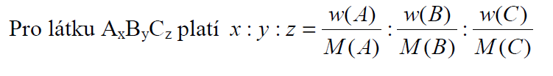
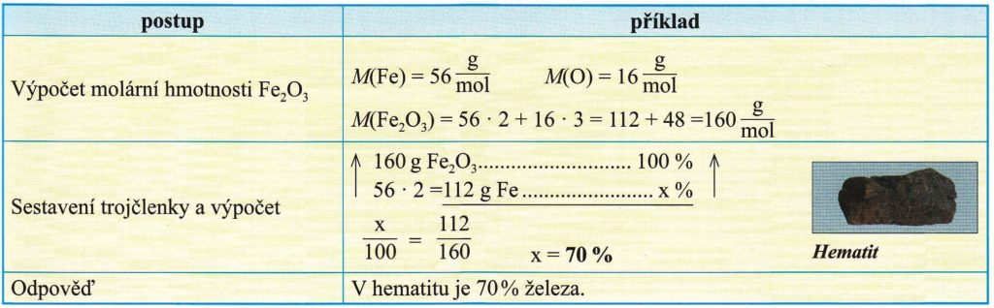
Výpočty z chemického vzorce
Při chemické analýze neznámé sloučeniny se zjišťuje zastoupení jednotlivých prvků ve vzorku a podle jejich vzájemného poměru se následně vypočítá skutečné složení sloučeniny. Pomocí experimentálně zjištěné molekulové hmotnosti pak lze odvodit sumární vzorec analyzované látky.
Výpočty z chemického vzorce vycházejí ze základního vztahu:

Slide 5
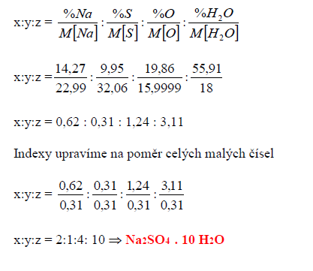
Určete stechiometrický vzorec sloučeniny, která obsahuje 14,27 % Na, 9,95 % S, 19,86 % O a 55,91 % H₂O
M[Na] = 22,99 g.mol⁻¹
M[S] = 32,06 g.mol⁻¹
M[O] = 16 g.mol⁻¹
M[H₂O] = 18 g.mol⁻¹

Slide 6
Vypočítejte stechiometrický vzorec sloučeniny, která obsahuje 56,58 % K, 8,69 % C a 34,73 % O.
Ze zadání plyne, že hledáme sloučeninu s obecným vzorcem K_{x}C_{y}O_{z}. Platí:
K : C : O = x . Ar(K) : y . Ar(C) : z . Ar(O)
x : y : z = 56,58/Ar(K) : 8,69/Ar(C) : 34,73/Ar(O)
x : y : z = 56,58/39,10 : 8,69/12,01 : 34,73/16,00
x : y : z = 1,45 : 0,72 : 2,17
Ve vzorci samozřejmě nemůžeme použít desetinná čísla, proto všechny tři čísla vydělíme nejmenším z nich:
x : y : z = 2 : 1 : 3
Z toho plyne, že stechiometrický vzorec sloučeniny je {K₂CO₃} a jedná se tedy nejspíše o uhličitan draselný.

Slide 7
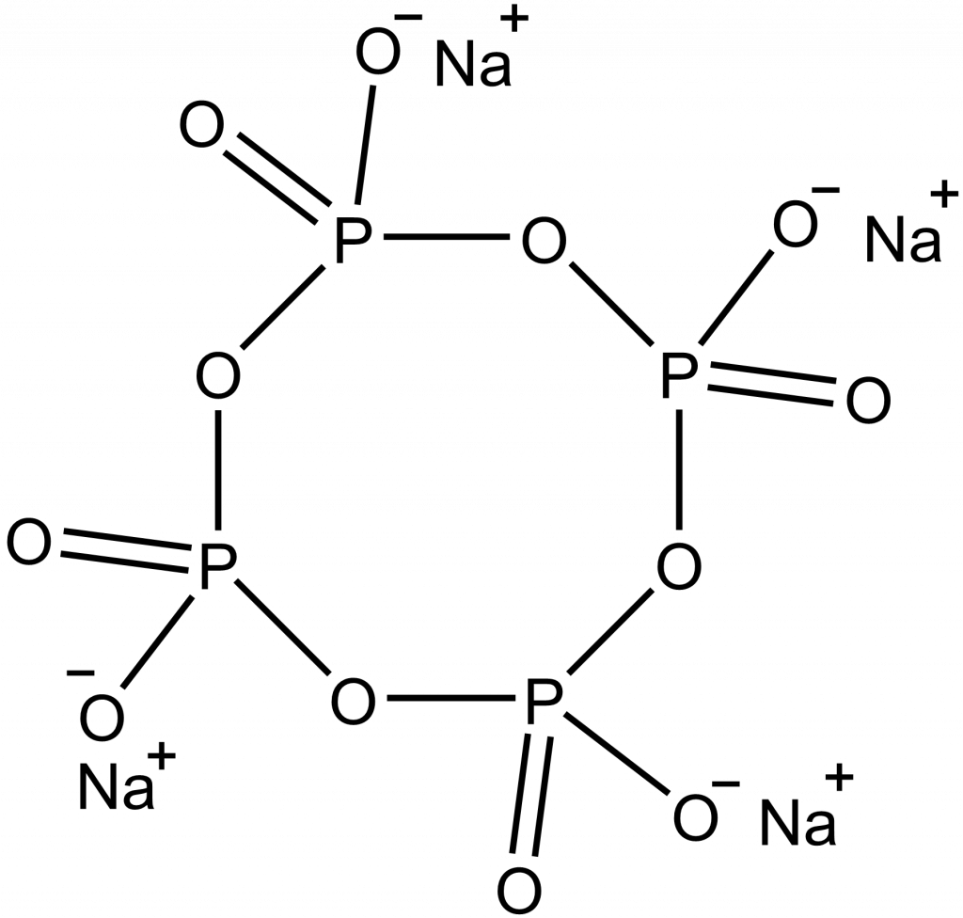
Vypočítejte stechiometrický vzorec sloučeniny se složením: 22,55 % Na; 30,38 % P a 47,07 % O. Jeden mol látky váží 407,85 g, jaký je sumární a strukturní vzorec látky?
Budeme potřebovat atomové hmotnosti celkem tří prvků:
Na | 22,99
P | 30,97
O | 16,00
x : y : z = 22,55/22,99 : 30,38/30,97 : 47,07/16,00
x : y : z = 0,98 : 0,98 : 2,94
x : y : z = 1 : 1 : 3
Stechiometrický vzorec je {NaPO₃}.
V zadání je uvedena molární hmotnost látky M = 407,85 g/mol. Potřebujeme tedy zjistit kolikrát se nám hmotnost jednotky NaPO₃ (M = 101,96 g/mol) vejde do zadané molární hmotnosti.
407,85 / 101,96 = 4,00
Látka obsahuje čtyři jednotky NaPO₃, její vzorec tedy bude Na₄P₄O₁₂.
Jedná se o cyklo-tetrafosforečnan sodný.

Slide 8
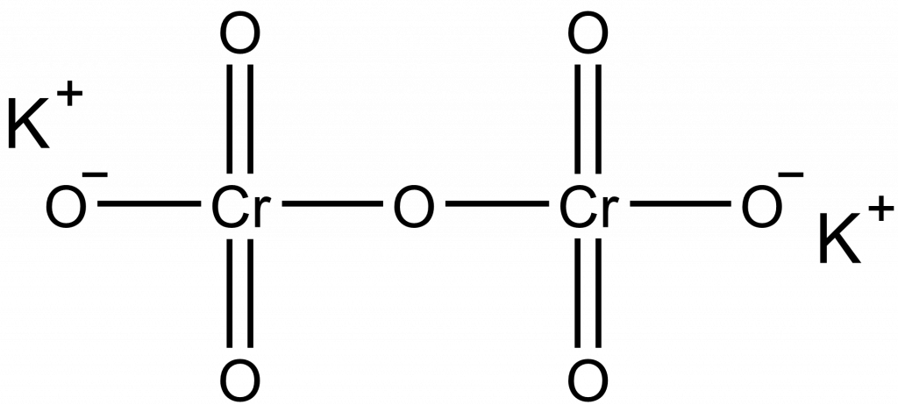
Vypočítejte hmotností zlomek jednotlivých prvků v dichromanu draselném K₂Cr₂O₇?
V tomto příkladě jde o opačný případ: známe složení látky, ale zajímá nás teoretický výsledek elementární analýzy.
Atom/molekula | A_{r}/M_{r}
K | 39,10
Cr | 52,00
O | 16,00
K₂Cr₂O₇ | 294,18
Výpočet procentuálního zastoupení je jednoduchý, stačí dát do poměru hmotnost prvku (nesmíme zapomenout na zastoupení prvku ve sloučenině) a hmotnost sloučeniny:
Dichroman draselný obsahuje 26,58 % K; 35,35 % Cr a 38,07 5 O.
Jako rychlou kontrolu můžeme zkontrolovat součet procent, musí se rovnat 100
w(K) = 2.39,10/294,18 = 0,2658
w(Cr) = 2.52,00/294,18 = 0,3535
w(O) = 7.16,00/294,18 = 0,3807
26,58 + 35,35 + 38,07 = 100

Slide 9
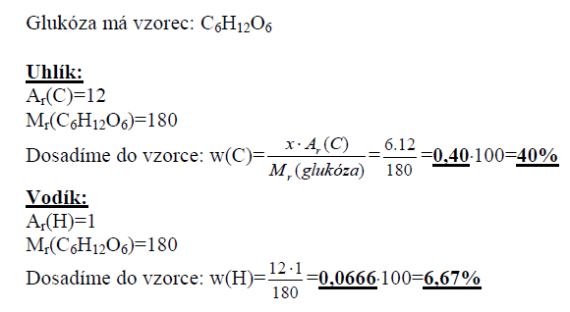
Kolik % uhlíku a vodíku obsahuje glukóza?
Vypočítejte hmotnostní obsah dusíku, železa a vody v hexahydrátu hexakyano-železnatanu amonného.
[35,72 % N, 14,24 % N a 27,55 % H₂O]

Slide 10
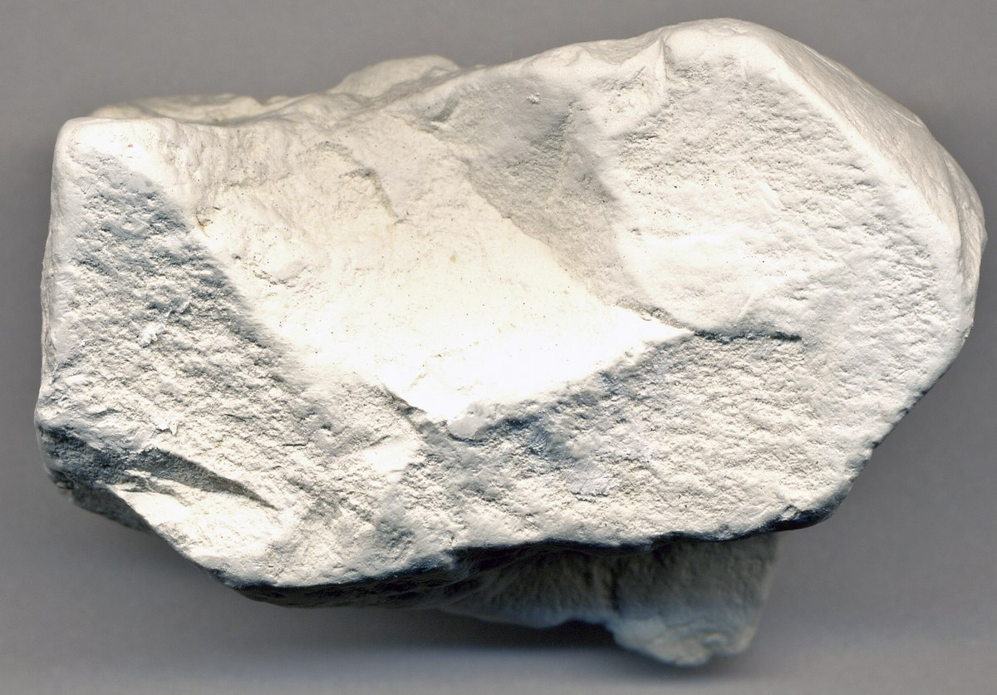
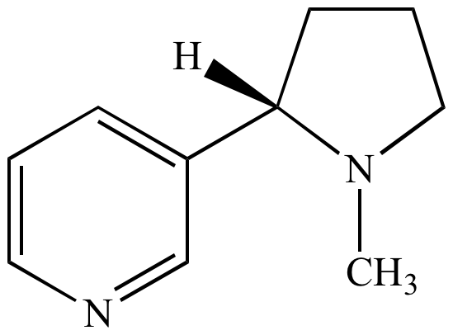
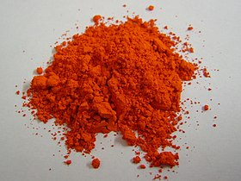
Kaolinit obsahuje 39,50 % Al₂O₃, 46,55 % SiO₂ a 13,95 % vody. Vypočítejte stechiometrický vzorec.
[Al₂O₃ . 2 SiO₂ . 2 H₂O]
Nikotin obsahuje 74,04 % C, 17,26 % N a vodík. Vypočítejte stechiometrický vzorec.
M = 162.236 g·mol⁻¹
[C₅H₇N]
C₁₀H₁₄N₂
Analýzou 0,9534 g hnědočervené látky bylo zjištěno, že obsahuje 0,8644 g olova a 0,0890 g kyslíku. Vypočtěte a) hmotnostní zlomky obou prvků ve sloučenině a b) stechiometrický vzorec sloučeniny.
[a) 90,66% Pb, 9,34% O; b) Pb₃O₄]
Oxid olovnato-olovičitý, nebo orthoolovičitan olovnatý (triviálními názvy suřík nebo minium)
M = 685,597 6 g/mol

Slide 11
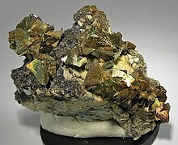
K elementární analýze bylo vzato 15,9 mg látky. Spálením tohoto množství vzniklo 46,19 mg oxidu uhličitého a 14,28 mg vody. Relativní molekulová hmotnost sloučeniny je 302. Určete empirický a molekulový vzorec.
[C₁₀H₁₅O, C₂₀H₃₀O₂]
Spálením 0,7 g látky vzniklo 0,05 molu oxidu uhličitého a 0,05 molu vody. 0,1 g látky za normálních podmínek zaujímá objem 32 ml. Určete empirický a molekulový vzorec sloučeniny.
[CH₂, C₅H₁₀]
Oxidačním žíháním se jeden gram minerálu, který je tvořen železem, mědí a sírou, převede na oxidy. Oxid siřičitý unikl ze vzorku a tuhý zbytek o hmotnosti 0,869 g obsahoval 39,87% mědi a 35,04% železa. Určete empirický vzorec minerálu.
[CuFeS₂]
Chalkopyrit
M = 183.54 g/mol

Slide 12
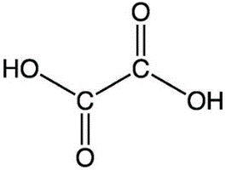
Určete molekulový vzorec organické sloučeniny, v jejíž molekule hmotnostní poměr C : N : H je 6 : 7: 2 a víte-li, že molární hmotnost této látky je 60 g.mol⁻¹.
[C₂N₂H₈]
Při kvantitativní analýze bylo spáleno 70 mg látky. Vzniklo 102,8 mg oxidu uhličitého a 41,6 mg vody. Určete stechiometrický vzorec látky.
[C₈H₁₆O]
Sloučenina obsahuje 2,2 % vodíku, 26,6 % uhlíku a 71,2 % kyslíku. Relativní molekulová hmotnost této sloučeniny je 90,034. Určete molekulový vzorec této sloučeniny.
[C₂H₂O₄]
kyselina šťavelová
Hmotnostní složení minerálu leucitu je 21,58 % oxidu draselného, 23,36 % oxidu hlinitého a 55,06 % oxidu křemičitého. Určete jeho empirický vzorec a vyjádřete jej pomocí oxidů.
[K₂O . Al₂O₃ . 4 SiO₂]

Slide 13
Oxid chromu obsahuje 68,4 % chromu a 31,6 %. Určete stechiometrický vzorec oxidu.
Cr₂O₃
Jaký je empirický vzorec sloučeniny, jestliže z její elementární analýzy vyplývá, že
obsahuje 58,5 % uhlíku, 4,1 % vodíku, 11,4 % dusíku a 26,0 % kyslíku?
C₆H₅NO₂
Minerál beryl obsahuje 13,96 % oxidu berylnatého, 18,97 % oxidu hlinitého a 67,07 % oxidu křemičitého. Jaký je jeho stechiometrický vzorec?
3 BeO . Al₂O₃ . 6 SiO₂
Kolik gramů krystalové vody obsahuje 13 gramů MgSO₄ . 7 H₂O?
6,65 g
Vzorek 16,1 g hydrátu síranu sodného byl žíháním zbaven veškeré krystalové vody. Úbytek hmotnosti činil 9 g. Určete vzorec hydrátu.
Na₂SO₄ . 10 H₂O
Úplným spálením 2,66 g látky vzniklo 1,54 g CO₂ a 4,48 g SO₂. Odvoďte vzorec látky.
CS₂
Spálením 1,54 g plynného uhlovodíku vzniklo 4,24g CO₂ a 3,47 g H₂O. Určete vzorec uhlovodíku a pojmenujte ho.
CH₄, methan

Slide 14
Jaký je molekulový vzorec sloučeniny, která obsahuje uhlík (w = 88,8%) a vodík (w = 11,2%). Jeden litr této plynné látky má za normálních podmínek hmotnost 2,41 g.
C₂H₃, C₄H₆
Dokonalým spálením 0,29 g organické látky obsahující uhlík a vodík vzniklo 0,88 g CO₂ a 0,45 g H₂O. Určete empirický a molekulový vzorec látky. Relativní molekulová hmotnost je 58.
C₂H₅, C₄H₁₀
V neznámé organické sloučenině byl elementární analýzou stanoven obsah uhlíku (w = 39,89 %), vodíku (w = 6,7 %) a kyslík (w = 53,01 %). Relativní molekulová hmotnost látky je 185. Určete empirický a molekulový vzorec.
CH₂O, C₆H₁₂O₆
Jaký empirický a molekulový vzorec má látka složená z vodíku, kyslíku a uhlíku. Její relativní molekulová hmotnost je 46. 0,253 g látky poskytlo 0,242 g oxidu uhličitého a 0,099 g vody.
CO₂H₂, HCOOH
Úplným spálením 0,2036 g látky, obsahující uhlík, vodík a kyslík, bylo zjištěno 0,3895 g CO₂ a 0,2390 g H₂O. Určete empirický vzorec sloučeniny.
C₂H₆O

Slide 15
Jaký vzorec má látka složená z uhlíku, kyslíku a chloru sloučených v hmotnostním poměru 3:4:18. Jaký je její název?
COCl₂ – fosgen
Spálením 0,0038 g jisté látky vznikne 0,0001 molu oxidu siřičitého a 1,12 ml oxidu uhličitého (za normálních podmínek). Určete hmotnostní poměr prvků ve sloučenině v nejmenších celých číslech a v procentech. Určete její vzorec.
CS₂
Analýzou 0,0019 g organické sloučeniny bylo zjištěno, že obsahuje 0,0003 g uhlíku, 0,0008 g síry, 0,0007 g dusíku a 0,0001 g vodíku. Určete empirický vzorec této sloučeniny. Znáte název sloučeniny?
CSN₂H₄
Určete molekulový vzorec organické sloučeniny, v jejíž molekule hmotnostní poměr C:N:H je 6:7:2 a víte-li, že molární hmotnost této látky je 60 g . mol⁻¹.
C₂N₂H₈
Hmotnostní poměr vápníku, uhlíku a kyslíku ve sloučenině je 5:3:8. Hydrát této sloučeniny obsahuje 12,36 % vody. Jaký je vzorec hydrátu?
Ca(COO)₂ . H₂O

Slide 16
K elementární analýze bylo vzato 15,9 mg látky. Spálením tohoto množství vzniklo 46,19 mg CO₂ a 14,28 mg H₂O. Relativní molekulová hmotnost sloučeniny je 302. Určete empirický a molekulový vzorec.
C₁₀H₁₅O, C₂₀H₃₀O₂
Spálením 0,33 g organické sloučeniny bylo získáno 336 cm3 oxidu uhličitého a 0,27 g vody. Objem látky je za normálních podmínek. Experimentálně určená relativní molekulová hmotnost je 88. Určete empirický a molekulový vzorec sloučeniny.
C₂OH₄, C₄O₂H₈
Spálením 0,7 g látky vzniklo 0,05 molu oxidu uhličitého a 0,05 molu vody. 0,1 g látky za normálních podmínek zaujímá objem 32 ml. Určete empirický a molekulový vzorec sloučeniny.
CH₂, C₅H₁₀
Oxid uhličitý a voda vznikající při spálení jistého uhlovodíku jsou v hmotnostním poměru 22:9. Normální hustota uhlovodíku ρ_{n} = 1,88 kg.m⁻³. Jaký je jeho molekulový vzorec?
C₃H₆

Slide 17
Látka označená jako heptahydrát síranu kobaltnatého byla podrobena termické analýze. Tepelný rozklad byl proveden při takové teplotě, aby ze vzorku unikla veškerá voda. Bylo naváženo 0,2568 g látky. Po tepelném rozkladu měl zbytek hmotnost 0,1471 g. Jaký je skutečný vzorec látky?
[CoSO₄ . 6,41 H₂O, heptahydrát síranu kobaltnatého je tedy částečně "zvětralý".]
Organická kapalina obsahuje 39,85 % uhlíku a 6,75 % vodíku. Indikační testy ukázaly, že látka nemá redukční vlastnosti a univerzální indikátorový papírek se zbarví do červena. Určete stechiometrický a molekulový vzorec látky a pokuste se sloučeninu identifikovat.
[Stechiometrický vzorec sloučeniny je CH₂O. Molekulový vzorec může být také C₂H₄O₂, C₃H₆O₃ atd. Sloučenina má však kyselé vlastnosti (jak ukazuje červené zbarvení indikátorového papírku). Tuto podmínku splňuje C₂H₄O₂ nebo též CH₃COOH, kyselina octová, která je kyselinou bez redukčních vlastností.]
William Ramsay v roce 1894 izoloval plyn, který měl při teplotě 25 °C a tlaku 100 kPa hustotu 1,63 g.dm⁻³. Který plyn Ramsay izoloval?
Argon, Ar = 39.948

